Slide 1
Выделение памяти для строк
Постановка задачи
Записать в итоговую строку последние слова каждого предложения исходной строки.
Уточнение
Необходимо собрать строку заранее неизвестной длины из частей (букв или слов).
Способы решения
Оценить максимально возможную длину строки и выделить память
Реализовать алгоритм дважды – первый проход только считает какой длины строка будет получаться, второй проход собирает строку
При добавлении в строку очередного слова/буквы перевыделять память…
- избыточно по памяти
- избыточно по усилиям программиста

Slide 2
Выделение памяти для строк
При добавлении в строку очередного слова/буквы перевыделять память…
p | e | r
p | e | r |  | a | s | p | e | r | a
p | e | r |  | a | s | p | e | r | a
p | e | r |  | a | s | p | e | r | a
p | e | r |  | a | s | p | e | r | a |  | a | d
p | e | r |  | a | s | p | e | r | a |  | a | d
p | e | r |  | a | s | p | e | r | a |  | a | d
p | e | r |  | a | s | p | e | r | a |  | a | d |  | a | s | t | r | a
p | e | r |  | a | s | p | e | r | a |  | a | d |  | a | s | t | r | a
p | e | r |  | a | s | p | e | r | a |  | a | d |  | a | s | t | r | a
Какова сложность сбора строки длины N символов? (для упрощения оценки считать, что буквы добавляются по одной,
выделением и освобождением памяти пренебречь)
(N²)
Notes:
При добавлении очередного слова к строке, мы, зная длину этого слова, выделяем необходимый размер (длина старой строки + длина добавляемого слова),
далее копируем в выделенную память старую строку
и дописываем в этот же буфер добавляемое слово
последний этап – освобождение памяти, где хранилась старая строка.

Slide 3
Выделение памяти для строк
Исходно выделяем память с запасом, а если при очередном добавлении памяти не хватает – перевыделяем память с избытком:
Добавление в строку символа таким способом имеет константную сложность (хотя для некоторых символов времени требуется существенно больше чем для других)
p
e
e
r
r
a
a
p
p
e
e
r
r
a
a
s
s
p
p
e
e
r
r
a
a
p
p
e
e
r
r
a
a
s
s
p
p
e
e
r
r
a
a
a
a
d
d
a
a
s
s
t
t
r
r
a
a
\0
Какова сложность сбора строки длины N символов? (для упрощения оценки считать, что буквы добавляются по одной,
выделением и освобождением памяти пренебречь)
(N)
Такой класс сложности называют амортизированная константная сложность
Notes:
Естественно, при таком подходе придётся отдельно хранить и длину текущего выделенного буфера, и текущую длину хранимой в нём строке.
Строки типа string и контейнеры vector используют именно такой способ выделения памяти для новых элементов.
Естественно, в каждом месте, где надо добавлять к строке слово или символ, этот метод не применишь – он длинный. Поэтому единственный выход – реализовать его в виде функции и вызывать там, где необходимо.
Аналогично можно поступать при освобождении памяти: если строка уменьшается, то перевыделение буфера на меньший можно производить, когда занимаемый размер уменьшится более чем два раза. Однако в существующих алгоритмах обычно это не применяется: считается, что проще освободить память однократно, когда строка перестанет быть нужна.

Slide 4
Составные типы данных: структуры
Примеры объявления структурных типов
struct Date
{
unsigned short year;
unsigned char month;
unsigned char day;
};
struct Name
{
char surname[80];
char firstname[40];
char patronymic[60];
};
struct Cmplx
{
double re;
double im;
} ampl, power;
Обратите внимание: описание структуры заканчивается точкой с запятой
Notes:
Перед началом изучения ООП надо вспомнить некоторые слайды прошлого семестра:
Если некоторый набор переменных часто используется совместно, то имеет смысл объявить пользовательский тип структуру, который будет объединять в себе эти переменные.
Его намного удобнее будет передавать в функции, возвращать из функций, объявлять массив таких переменных.
Да и строить алгоритмы с множеством таких структур легче.

Slide 5
Составные типы данных: структуры
Примеры объявления переменных структурных типов с инициализацией:
Cmplx c1 = { 0, 0 };
Date birth = { 1991, 10, 7 },
enter = { 2009, 9, 1 },
graduate = { 2014, 6, 30 };
Совмещение объявлений типа и переменных (тип безымянный):
struct
{
double re;
double im;
} c1 = { 0, 0 },
c2 = { 1, 0 },
c3 = { 1, 0 };
Notes:
Вспоминаем, как проинициализировать при объявлении отдельные переменные в структуре.

Slide 6
Составные типы данных: структуры
Доступ к элементам структуры: оператор . (точка):
Имя_переменной.Имя_поля
birth.year = 2002; birth.month = 12;
c1.re = 12.5; c1.im = -24;
c2.re = c1.re * c1.re + c1.im * c1.im;
Присваивание переменных – структур одного типа:
c1 = c2;
expel.year = enter.year;
Notes:
Вспоминаем, как обращаться к отдельным переменным внутри структуры.
Переменные-структуры можно присваивать, как и переменные обычных простых типов.

Slide 7
Шаблоны функций
template <class T>
void swap(T &a, T &b)
{
T tmp = a;
a = b;
b = tmp;
}
int main()
{
int x = 15,
y = 2;
swap(x, y);
swap<int>(x, y);
return 0;
}
Явное указание типа шаблонного параметра
Notes:
Использование парадигмы «обобщённое программирование» позволяет написать одну функцию в виде шаблона, а дальше использовать её для переменных любого типа.

Slide 8
Шаблоны структур
template <class T>
struct Cmplx
{
T re;
T im;
};
Явное указание типа шаблонного параметра
int main()
{
Cmplx<double> val;
val.re = 1.0;
val.im = 10.0;
...
return 0;
}
Notes:
Так же как и шаблоны функций, можно объявить шаблоны структур: тип отдельных полей будет указываться только при объявлении переменной такого типа.
При этом тип шаблонного параметра для шаблонов-структур указывается обязательно ЯВНО.
(В отличии от функций, где тип шаблонного параметра компилятор может определить исходя из типов переданных функции аргументов).

Slide 9
Раздел 3. Процедурное программирование
Тема 7. Введение в процедурное и структурное программирование
Тема 8. Управляющие инструкции
Тема 9. Базовые структуры данных
Тема 10. Управление памятью
Тема 11. Функции
Тема 12. Рекурсия
Раздел 4. Объектно-ориентированное программирование
Тема 13. Введение в ООП
Тема 14. Инкапсуляция
Тема 15. Связанные динамические структуры данных
Тема 16. Абстрактные типы данных
Тема 17. Шаблоны классов
Тема 18. Наследование и полиморфизм
Тема 19. Основы объектно-ориентированного проектирования
Раздел 5. Дополнительные темы
Тема 20. Основы системы ввода-вывода
Тема 21. Исключения

Slide 10
Декомпозиция: divide et impera
Современные программные системы – сложные:
они отражают сложность реального мира
процесс их разработки сложен (и слабо стандартизирован)
программа - дискретная система, а дискретные системы неустойчивы: маленькая ошибка приводит к значительным последствиям
Общие свойства сложных систем:
имеют внутреннюю структуру, то есть состоят из компонент - подсистем, которые, в свою очередь, тоже могут быть разбиты на подсистемы
внутренние связи подсистем сильнее связей между подсистемами. Это дает возможность по отдельности изучать каждую подсистему.
состоят из ограниченного числа типов подсистем, скомбинированных и организованных различным образом
являются результатом эволюции более простых систем
Notes:
divide et impera – (лат) разделяй и властвуй

Slide 11
Декомпозиция: divide et impera
Рост сложности и объема ПО на примере ОС Windows (неофициальные данные):
Дата выхода | Операционная система | Разработчиков | Тестировщиков | Кол-во строк исходного кода
Июль 1993 | NT 1.0 (released as 3.1) | 200 | 140 | 4-5 млн
Сентябрь 1994 | NT 2.0 (released as 3.5) | 300 | 230 | 7-8 млн
Май 1995 | NT 3.0 (released as 3.51) | 450 | 325 | 9-10 млн
Июль 1996 | NT 4.0 (released as 4.0) | 800 | 700 | 11-12 млн
Декабрь 1999 | NT 5.0 (Windows 2000) | 1,400 | 1,700 | 29+ млн
Октябрь 2001 | NT 5.1 (Windows XP) | 1,800 | 2,200 | 40 млн
Апрель 2003 | NT 5.2 (Windows Server 2003) | 2,000 | 2,400 | 50 млн
Notes:
Windows Vista 50 - млн строк
Windows 7 – после полного переписывания получилось меньше – всего 40 млн строк
Linux - 20 млн строк
Сервисы Google - 2 млрд строк кода, а вся кодовая база вместе с историей изменения занимает 86 ТБ

Slide 12

Декомпозиция: divide et impera
Иллюстрация сложности разработки:
Служба Microsoft Consulting Services провела анализ результатов выполнения большого количества своих программных проектов.
Оказалось, что вероятность провала программных проектов довольно велика:
Только 24% проектов можно признать в той или иной степени успешными,
26% не были завершены,
50% столкнулись с большими проблемами, например, бюджет был превышен вдвое или/и затрачено в 1,5 раза больше времени.

Slide 13
Декомпозиция: divide et impera
Последствия маленьких ошибок – крах программной системы:
Вместо:
double x;
...
short i = x;
Ошибка взятия целой части дробного числа при выходе числа с плавающей точкой за диапазон допустимых 16-битовых целых
double x;
short i;
...
if (abs(x) < 32767)
i = x;
else
{
...
}
Результат:
Notes:
Самая известная/дорогая ошибка в истории, известная потому что подробно всё описано разобрано и опубликовано.
Это «китайский» способ размножения ошибок "copy-paste":
код программы от установки-прототипа был использован на новой версии установки (она была в несколько раз мощнее),
один из параметров вышел за логически проверенные и проконтролированные пределы. Результат…

Slide 14
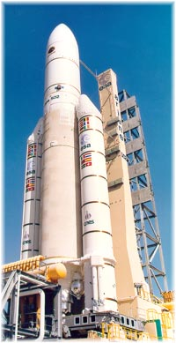
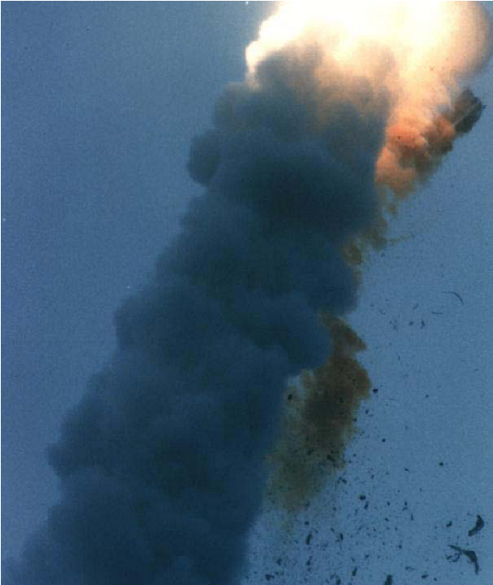
Декомпозиция: divide et impera
"Такие незначительные изменения, такие огромные последствия"
4 июня 1996 года
Взрыв ракеты-носителя Ariane 5
спустя 30 секунд после запуска.
Notes:
ущерб от потери выводимых на орбиту спутников составил по разным оценкам 350-500 млн $ из-за одной строчки кода
спутники были запущены россиянами через несколько лет, когда они были заново созданы.
вывел из строя всю ракету блок инерциальной системы (гироскоп), который даже не использовался на этом этапе(отработал в первые секунды запуска), но необработанная ошибка в программе привела к зависанию всего блока управления и автоматическому самоуничтожению ракетоносителя.
как изменить эту печальную картину? Определим причину: основная причина – сложность, сложность программная и техническая.
Основной метод борьбы со сложностью – разделение(декомпозиция) сложных систем на более простые, которые легче проектировать, разрабатывать, отлаживать и тестировать. Кроме того, это можно делать независимо для каждой из подсистем.
Использование этого принципа при разработке программного обеспечения привело к созданию парадигмы ООП.

Slide 15
Декомпозиция: divide et impera
Способ преодоления сложности – декомпозиция
При проектировании сложной программной системы необходимо разделять ее на все меньшие и меньшие подсистемы, каждую из которых можно совершенствовать независимо.
Построив модели ограниченного числа подсистем, можно, комбинируя их различным образом, строить множество гораздо более сложных систем.
Построив более простую модель, ее можно далее развивать, следуя за развитием системы.
В этом случае мы не превысим пропускную способность человеческого мозга: для понимания любого уровня системы необходимо держать в памяти информацию лишь о немногих частях системы.
Notes:
Пример декомпозиции интерфейса Word’а:
есть основное окно, а в нём есть отдельно:
Non-Client Area
1.2) строка заголовка программы
1.3) кнопки управления окном (свернуть, максимизировать, закрыть)
2) панель с кнопками(тулбар), а в ней:
2.1) отдельные панели
2.1.1)на каждой панели множество кнопок
3) одно или более окошек с открытыми документами, в которых:
3.1) полосы прокрутки
3.2) сантиметровые линейки
3.2) область документа с текстом
Каждый из этих элементов в программе описывается отдельным объектом.
Каждый из объектов разрабатывается и его код отлаживается отдельно от всего проекта.
А когда все объекты готовы, из них собираются объекты более высокого уровня.
До тех пор пока в конце не получится один объединяющий всё объект – окно редактора Word.

Slide 16
Декомпозиция: divide et impera
Алгоритмическая декомпозиция
Основана на разделении алгоритмов на блоки - функции
Каждая функция выполняет один из этапов общего процесса
Реализуется средствами структурного программирования
Объектно-ориентированная декомпозиция
Мир представляется совокупностью автономно действующих объектов, моделирующих объекты реального мира
Каждый объект обладает своим собственным поведением
Послав объекту сообщение, можно попросить его выполнить присущее ему действие
Объекты взаимодействуют друг с другом, моделируя поведение системы, соответствующее более высокому уровню
Реализуется средствами объектно-ориентированного программирования
Notes:
Оба вида декомпозиции используются одновременно, это как сигнал и его спектр – разные представления одного и того же в разных координатах - они дополняют друг друга.
алгоритмическая декомпозиция – схема из действий (глаголов), с ней вы уже должны быть знакомы из структурного программирования. Она разбивает алгоритм на части (функции), каждая из которых может делиться ещё на меньшие части.
ООП декомпозиция – схема из существительных(сущностей) и взаимоотношения между ними (иерархия),
с помощью которых потом реализуется алгоритмическая декомпозиция.

Slide 17
Декомпозиция: divide et impera
Иерархическое упорядочение задач или объектов – важный принцип управления сложностью проекта, лежащий в основе объектно-ориентированного подхода.
Структурная иерархия строится по простому принципу разделения целого на составные части:
Самолёт
Кабина
Корпус
Крылья
Хвост
Приборная панель
Шасси
Салон
Двигатели
Закрылки
Рули
Notes:
Один из способов разделения набора сущностей в ООП проекте – структурная иерархия.

Slide 18
Декомпозиция: divide et impera
Объектная иерархия строится по принципу наследования свойств родительских (вышележащих) классов объектов дочерними (нижележащими) классами.
Родительские классы называют просто родителями (предками), дочерние – потомками
Птица, собака, волк – это типы животных, называемые классами.
Конкретная реализация того или иного класса, например, кот Матроскин, является объектом данного класса.
Животное
Млекопитающее
Птица
Кошка
...
Волк
Собака
Орел
...
Воробей
Notes:
Второй способ разделения набора сущностей в ООП проекте – объектная иерархия.
Работает на тех же принципах как и систематизация живых существ в биологии:
общие свойства объектов помещаются в родительский класс, дочерние объекты описывают только отличительные черты от родительского класса.
На этом строится один из основополагающих принципов ООП - наследование

Slide 19
Декомпозиция: divide et impera
Объектно-ориентированное программирование (ООП) – методология программирования, основанная на представлении программы в виде совокупности объектов, каждый из которых является экземпляром определенного класса, а классы могут образовывать иерархию наследования.
Объекты при этом объединяют данные (как структуры) и функции (методы манипулирования данными).

Slide 20
Основные принципы ООП
Объектно-ориентированное программирование
абстракция
инкапсуляция
наследование
полиморфизм
Notes:
Это 4 принципа на которых строится ООП.
почти со всеми этими понятиями вы уже сталкивались, но в ООП, благодаря их объединению, удаётся получить дополнительные преимущества.

Slide 21
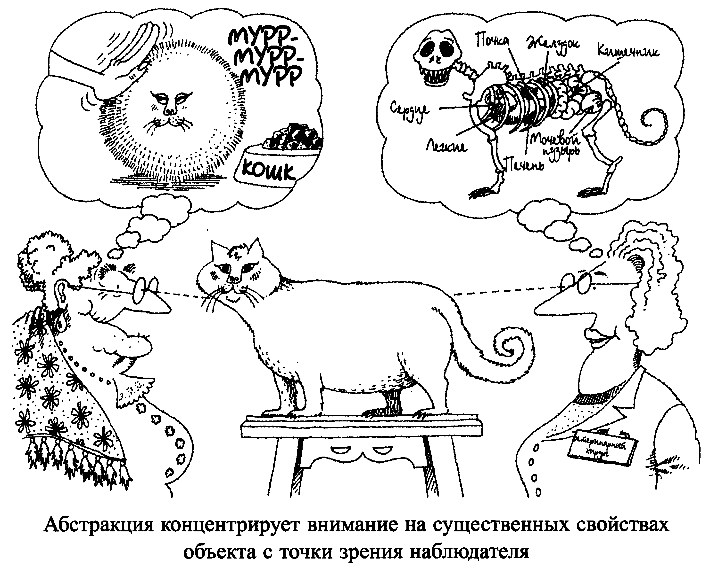
Основные принципы ООП
Notes:
абстракция – в компьютере мы работаем не с сущностями реального мира, а с их максимально упрощёнными моделями. Упрощёнными настолько, чтобы ещё можно было решать поставленную задачу.
При этом важным моментом является то, что свойства объекта сильно зависят от наблюдателя (например, ветеринар или хозяйка). То есть от тех задач, в целях которых происходит абстрагирование, а также от предыдущего опыта программиста.

Slide 22
Основные принципы ООП
2) инкапсуляция – сокрытие деталей от остального кода: при вызове функций программист знает типы параметров функции и что она возвращает. Знание деталей её реализации ему не обязательно, и иногда может быть вредно.
3) Наследование – это такое отношение между объектами, когда дочерний объект повторяет набор данных и функций родительского, но может вводить дополнительные данные или методы.
4) Полиморфизм – это свойство различных объектов выполнять одно и то же действие (с одним и тем же названием) по-своему. (например, перегрузка функций – имя одно, но действия могут быть совершенно различные, в зависимости от набора параметров).

Slide 23
Вопросы
Декомпозиция как средство преодоления сложности. Алгоритмическая и объектная декомпозиции.

Slide 24
Раздел 3. Процедурное программирование
Тема 7. Введение в процедурное и структурное программирование
Тема 8. Управляющие инструкции
Тема 9. Базовые структуры данных
Тема 10. Управление памятью
Тема 11. Функции
Тема 12. Рекурсия
Раздел 4. Объектно-ориентированное программирование
Тема 13. Введение в ООП
Тема 14. Инкапсуляция
Тема 15. Связанные динамические структуры данных
Тема 16. Абстрактные типы данных
Тема 17. Шаблоны классов
Тема 18. Наследование и полиморфизм
Тема 19. Основы объектно-ориентированного проектирования
Раздел 5. Дополнительные темы
Тема 20. Основы системы ввода-вывода
Тема 21. Исключения

Slide 25
ИНКАПСУЛЯЦИЯ
Инкапсуляция – механизм, связывающий воедино программный код и данные, которыми он манипулирует, а также обеспечивающий их защиту от внешнего вмешательства и неправильного использования.
Класс – определенный пользователем проблемно-ориентированный тип данных, описывающий внутреннюю структуру объектов, которые являются его экземплярами.
Объект (экземпляр класса) находится в таком же отношении к своему классу, в каком переменная находится по отношению к своему типу.
Данные и функции внутри класса называются членами класса
Данные, входящие в класс, называются данными-членами или полями.
Функции, принадлежащие классу, называют функциями-членами или методами.

Slide 26
ИНКАПСУЛЯЦИЯ
Синтаксис объявления класса (пока без наследования)
class Имя_класса
{
спецификатор доступа:
объявление данных и функции;
спецификатор доступа:
объявление данных и функции;
спецификатор доступа:
объявление данных и функции;
};
struct Имя_класса
{
спецификатор доступа:
объявление данных и функции;
спецификатор доступа:
объявление данных и функции;
спецификатор доступа:
объявление данных и функции;
};
Имя_класса
поля
методы
Notes:
Классы почти ничем не отличаются от структур:
А в классы и в структуры в C++ можно добавить и поля и методы,
и для полей и для методов можно задавать спецификаторы доступа.

Slide 27
ИНКАПСУЛЯЦИЯ
Пример описания простейшего класса, включающего только данные:
m_Height
class СBox
{
public:
double m_Length;
double m_Width;
double m_Height;
};
m_Length
m_Width

Slide 28
ИНКАПСУЛЯЦИЯ
Пример описания простейшего класса, включающего только данные:
Спецификатор доступа -
определяет, где в программе будут доступны описанные за ним члены класса.
class СBox
{
public:
double m_Length;
double m_Width;
double m_Height;
};
Действие спецификатора доступа распространяется до следующего спецификатора или до конца описания класса

Slide 29
ИНКАПСУЛЯЦИЯ
Имеются 3 спецификатора доступа:
public – члены класса будут доступны как в классе, так и в любой точке программы внутри области видимости класса, к которому они относятся
private – члены класса будут доступны только внутри класса (в функциях-членах класса)
protected – члены класса будут доступны только внутри класса и внутри потомков класса (см. лекцию о наследовании)
По умолчанию, все члены класса, объявленные после ключевого слова class до первого спецификатора доступа имеют спецификацию доступа private.
Структуры в С++ полностью аналогичны классам, разница только в спецификаторе доступа по умолчанию – public (оставлено для совместимости с языком С)
Notes:
private: позволяет описать несколько полей-данных связанных по смыслу:
пример 1: объект может находится либо в неинициализированном состоянии либо все поля должны быть инициализированы.
пример 2: в объекте хранится строка и её длина, строку можно изменить только методами класса, которые обязаны вместе со строкой обновлять и поле с длиной строки.
Поскольку методы этого класса имеют доступ к внутренним(приватным) полям класса, а этих методов обычно не так много, то значительно сложнее где-нибудь в программе пропустить обновление одного из полей и забыть обновить второе.

Slide 30
ИНКАПСУЛЯЦИЯ
// Объявление экземпляров класса
CBox box1, box2;
// Объявление указателей на класс
CBox *pBox = &box1;
Динамическое выделение памяти для экземпляра класса
pBox = new CBox;
delete pBox;
// Динамическое выделение памяти с одновременной
// инициализацией (С++11, только public поля)
pBox = new CBox { 1, 1, 1 };
// Доступ к членам – аналогично структурам
box1.m_Length = 2.5;
box2.m_Width = box1.m_Length;
pBox->m_Height = box1.m_Length;
pBox->m_Length = pBox->m_Height;

Slide 31
ИНКАПСУЛЯЦИЯ
Первый принцип инкапсуляции:
объединение данных и методов.
Добавим функцию вычисления объема:
class СBox
{
public:
double m_Length;
double m_Width;
double m_Height;
double Volume();
};
double CBox::Volume()
{
return m_Length * m_Width * m_Height;
}
Notes:
В объявлении класса вставляется прототип функции Volume.
Далее при реализации функции мы должны указать, что она принадлежит классу CBox, для этого мы как бы включаем её в пространство имён класса: CBox::Volume()
На этом слайде пример реализации функции класса после объявления класса.
Функции можно и объявить и реализовать внутри объявления класса (пример см через один слайд вперёд)

Slide 32
ИНКАПСУЛЯЦИЯ
Поработаем с классом CBox:
int main()
{
CBox myBox1; // Статическое выделение памяти
myBox1.m_Length = 2;
myBox1.m_Width = 3;
myBox1.m_Height = 4;
cout << myBox1.Volume() << endl; // 24
CBox *pMyBox2 = new CBox; // Динамическое выделение памяти
pMyBox2->m_Length = 5;
pMyBox2->m_Width = 6;
pMyBox2->m_Height = 7;
cout << pMyBox2->Volume() << endl; // 210
delete pMyBox2;
return 0;
}

Slide 33
ИНКАПСУЛЯЦИЯ
Второй принцип инкапсуляции:
защита от внешнего вмешательства.
Доступ к данным через явный интерфейс
class CBox
{
double m_Length;
double m_Width;
double m_Height;
public:
void SetLength(double sl) { m_Length = sl; }
void SetWidth(double sw) { m_Width = sw; }
void SetHeight(double sh) { m_Height = sh; }
double GetLength() { return m_Length; }
double GetWidth() { return m_Width; }
double GetHeight() { return m_Height; }
double Volume();
};
Notes:
На этом слайде функции объявлены внутри объявления класса

Slide 34
ИНКАПСУЛЯЦИЯ
Работаем с измененным классом CBox:
int main()
{
CBox myBox1;
myBox1.SetLength(2);
myBox1.SetWidth(3);
myBox1.SetHeight(4);
cout << myBox1.GetHeight() << " " << myBox1.Volume() << endl; // 4 24
CBox *pMyBox2 = new CBox;
pMyBox2->SetLength(5);
pMyBox2->SetWidth(6);
pMyBox2->SetHeight(7);
cout << pMyBox2->GetLength() << " " << pMyBox2->Volume() << endl; // 5 210
delete pMyBox2;
return 0;
}
Notes:
Инкапсуляция превращает сущность в объект, который нельзя «сломать»: все изменения производятся только методами, которые переводят объект из одного корректного состояния в другое.

Slide 35
ИНКАПСУЛЯЦИЯ
Для чего это нужно: независимость интерфейса от реализации, разрешаются только операции, определенные через интерфейс:
class CBox
{
double m_Size[3]; // меняем на хранение полей в массиве
public:
void SetLength(double sl) { m_Size[0] = sl; }
void SetWidth(double sw) { m_Size[1] = sw; }
void SetHeight(double sh) { m_Size[2] = sh; }
double GetLength() { return m_Size[0]; }
double GetWidth() { return m_Size[1]; }
double GetHeight() { return m_Size[2]; }
double Volume();
};
double CBox::Volume()
{
return m_Size[0] * m_Size[1] * m_Size[2];
}
Notes:
Теперь, когда все обращения к данным осуществляются через методы, внутреннее устройства класса снаружи становится не видно – скрыто, это и есть «инкапсуляция» (сокрытие).
Теперь можно без проблем поменять способ хранения данных как на этом слайде, при этом изменив соответствующие методы доступа к данным, а внешний код, использующий этот класс, не потребует изменений – он как доступался к данным через public методы, так и будет далее это делать.
Получается как бы барьер: внутреннее устройство класса можно менять независимо от того кода, который использует этот класс. Это позволяет разделять сложную задачу на части попроще (кубики), что и является тем самым методом борьбы со сложностью.

Slide 36
ИНКАПСУЛЯЦИЯ
* В использующей класс программе ничего менять не надо:
int main()
{
CBox mybox1;
mybox1.SetLength(2);
mybox1.SetWidth(3);
mybox1.SetHeight(4);
cout << mybox1.GetHeight() << " " << mybox1.Volume() << endl; // 4 24
CBox *pmybox2 = new CBox;
pmybox2->SetLength(5);
pmybox2->SetWidth(6);
pmybox2->SetHeight(7);
cout << pmybox2->GetLength() << " " << pmybox2->Volume() << endl; // 5 210
delete pmybox2;
return 0;
}

Slide 37
ИНКАПСУЛЯЦИЯ
Реализация через классы – это просто более удобная запись реализации через функции, которая требует от программиста явного структурирования предметной области задачи
структурное программирование
объектно-ориентированное программирование
struct CBox
{
double m_Size[3];
};
double Volume(CBox* this)
{
return this->m_Size[0] *
this->m_Size[1] *
this->m_Size[2];
}
class CBox
{
private:
double m_Size[3];
public:
void SetSize(int dim, double sl);
double GetSize(int dim);
double Volume();
};
double CBox::Volume()
{
return m_Size[0] *
m_Size[1] *
m_Size[2];
}
Notes:
private – по умолчанию если не указан модификатор в классе, то считается что поля приватные, поэтому можем его не писать.
Реализации функций SetSize и GetSize опускаю для экономии места на слайде.
Приведённые на слайде две реализации - методами структурного программирования (слева) и ООП (справа) – после компиляции приведут к одному и тому же набору машинных команд. После компиляции разобрать, какой из способов был использован невозможно.

Slide 38
ИНКАПСУЛЯЦИЯ
Реализация через классы – это просто более удобная запись реализации через функции, которая требует от программиста явного структурирования предметной области задачи
структурное программирование
объектно-ориентированное программирование
struct CBox
{
double m_Size[3];
};
double Volume(CBox* this)
{
return this->m_Size[0] *
this->m_Size[1] *
this->m_Size[2];
}
class CBox
{
private:
double m_Size[3];
public:
void SetSize(int dim, double sl);
double GetSize(int dim);
double Volume();
};
double CBox::Volume()
{
return this->m_Size[0] *
this->m_Size[1] *
this->m_Size[2];
}
ключевое слово this – это указатель на текущий объект, он объявляется компилятором автоматически во всех функциях-членах класса
Notes:
Для обращения к полям класса можно использовать указатель this, а можно не использовать – при обращении к полям класса он используется автоматически (если нет локальной переменной с тем же именем).

Slide 39
Вспоминаем первый семестр
Когда используется статическое выделение памяти для массива, а когда динамическое?
int vArray[int]; | vs | int* vArray = new int[N];
размер выделяемой памяти ограничен размером стека; надо учитывать, что стек используется совместно с другими функциями |  | размер массива ограничен только величиной установленной оперативной памяти (+ swap файл); также размер может быть ограничен величиной адресного пространства (в 32 битном процессе размер всего адресуемого пространства памяти 4ГиБ, из которых пользователю доступно не более 3 ГиБ)
время жизни меньше или совпадает со временем выполнения функции, в которой выделяется память |  | существует независимо от функции в которой выделяется память
Notes:
Для тех кто мечтал стать крутым программистом и разрабатывать штуки типа искусственного интеллекта или спутников
рекомендую книгу «Страсть к программированию».
"The passionate programmer" Чада Фаулера.
Она о том как спланировать и построить свою карьеру в IT, а не собственно о программировании. Читается легко. Перевод есть на habr’е.

